Slide 1

Межрегиональное ежегодное мероприятие, посвящённое
23 апреля - «Всемирный день книги и авторского права»
Государственное бюджетное профессиональное образовательное учреждение «Тверской полиграфический колледж», г.Тверь

Slide 2
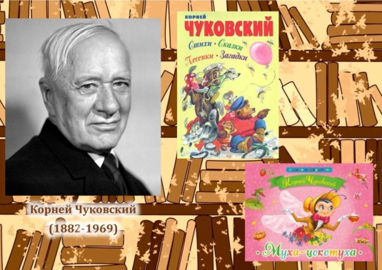
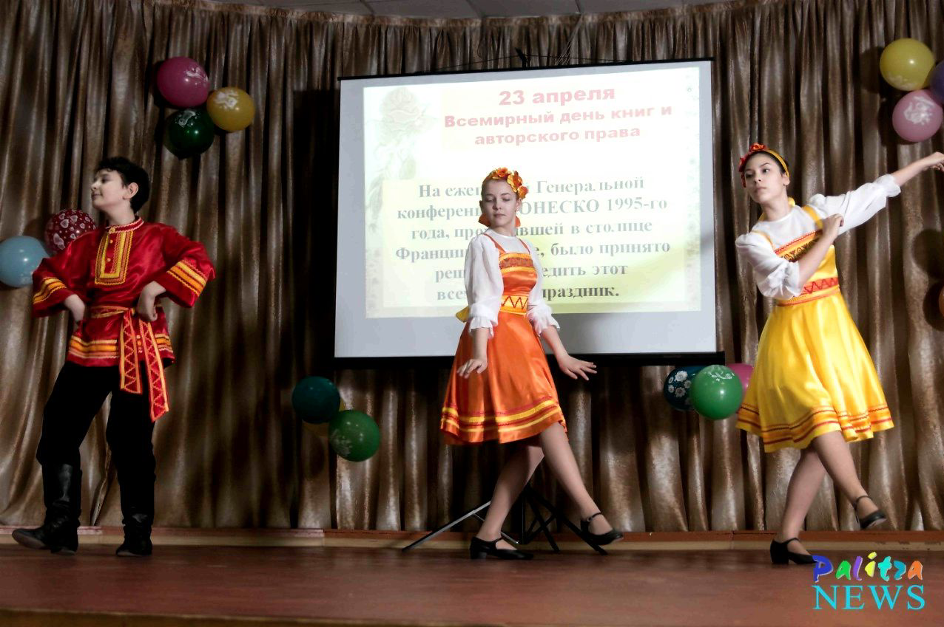
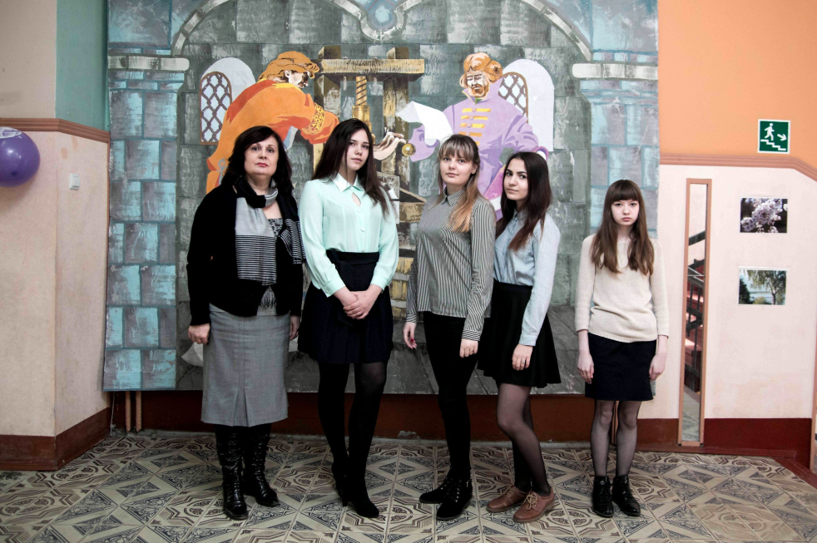
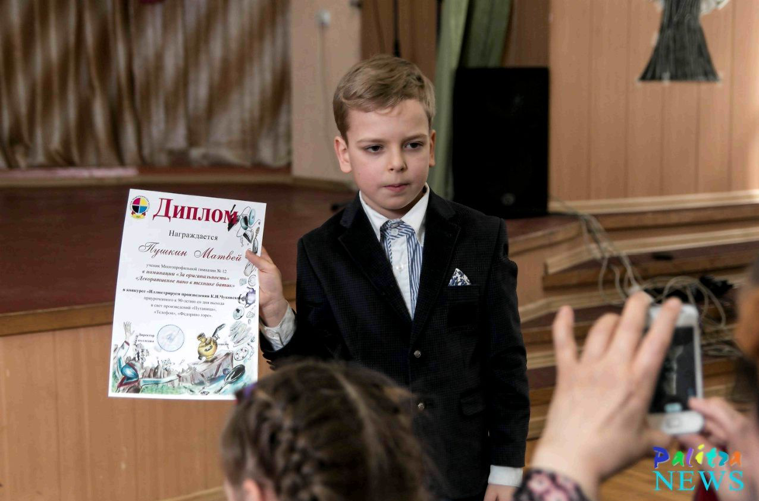
«Иллюстрируем
произведения К. Чуковского»
2016 год

Slide 3

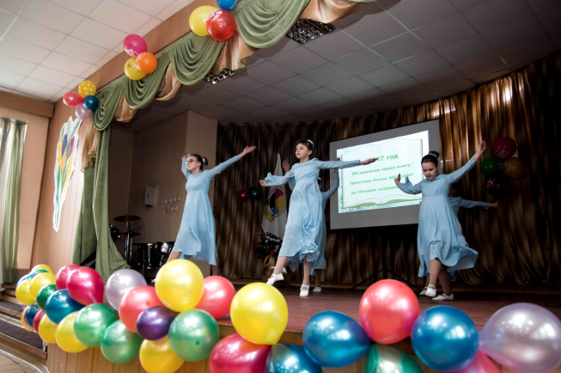
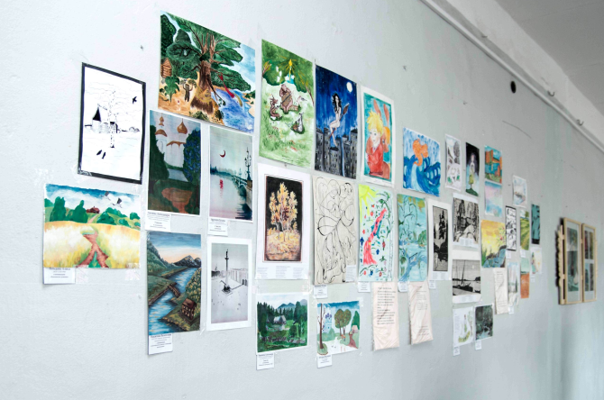
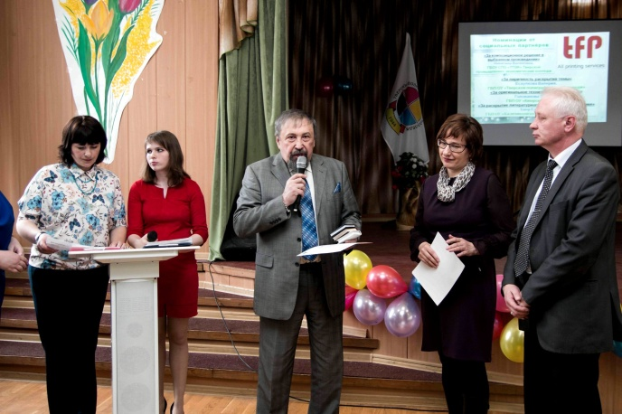
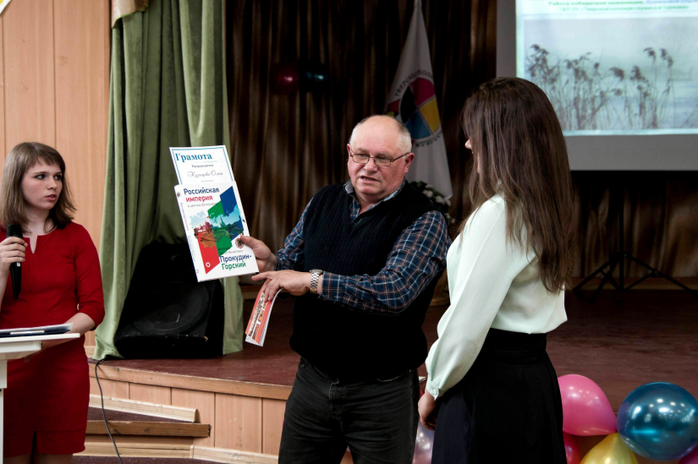
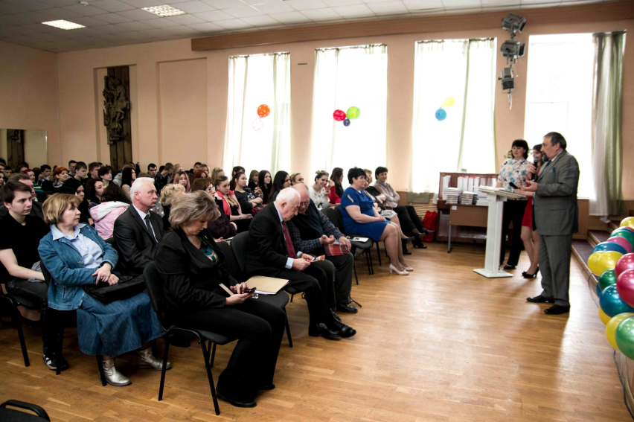
2017 год
«Об экологии через книгу»

Slide 4
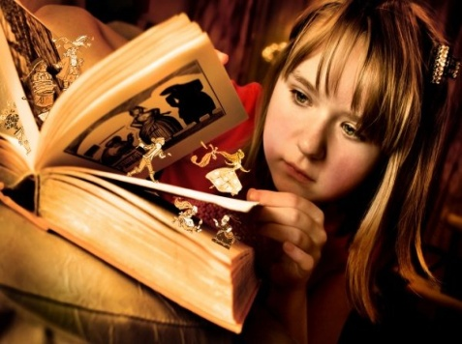
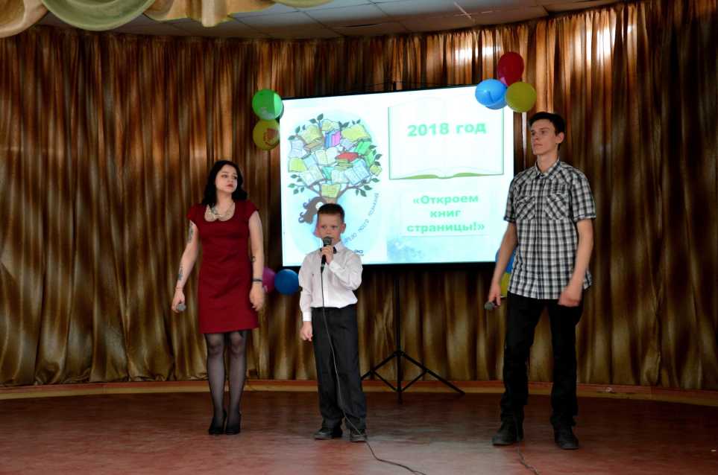
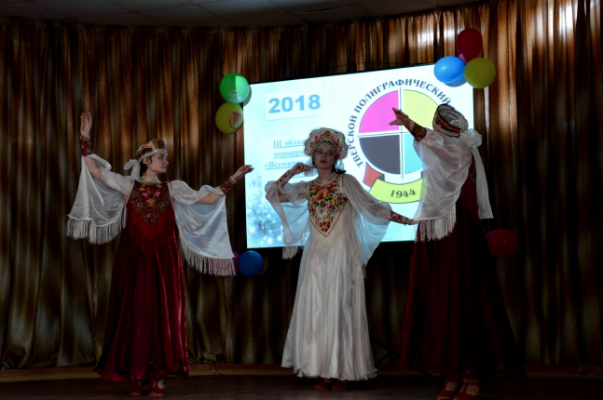
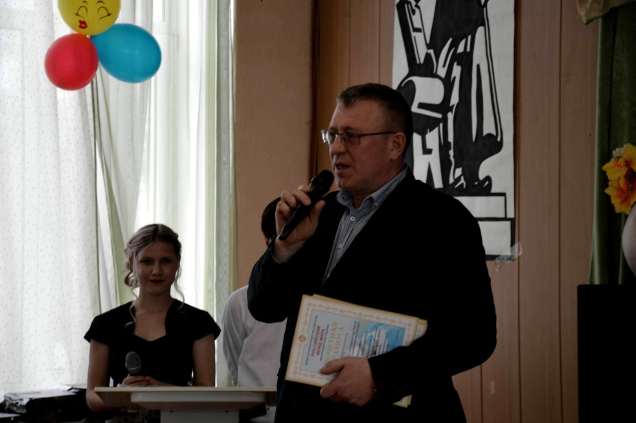
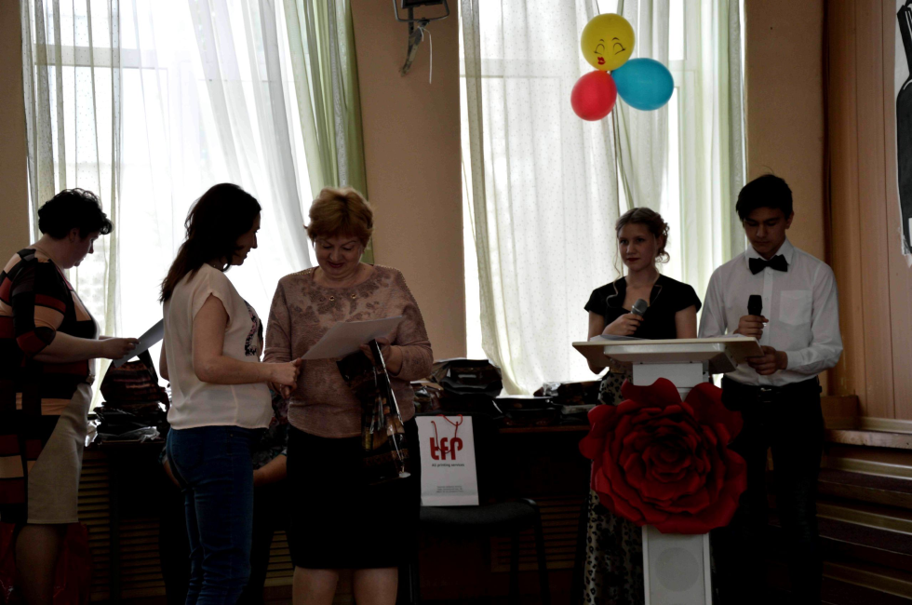
2018 год
«Откроем книг страницы»

Slide 5

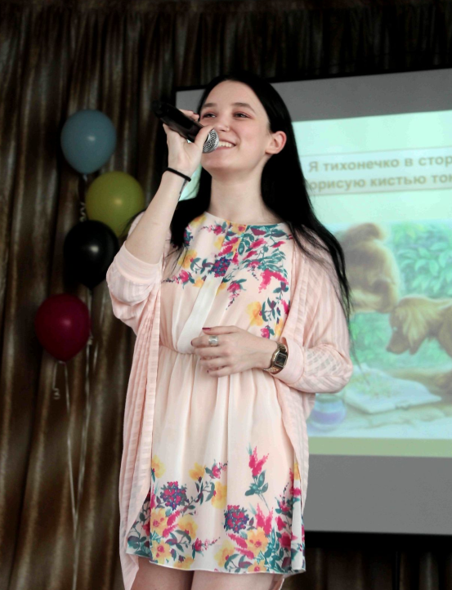
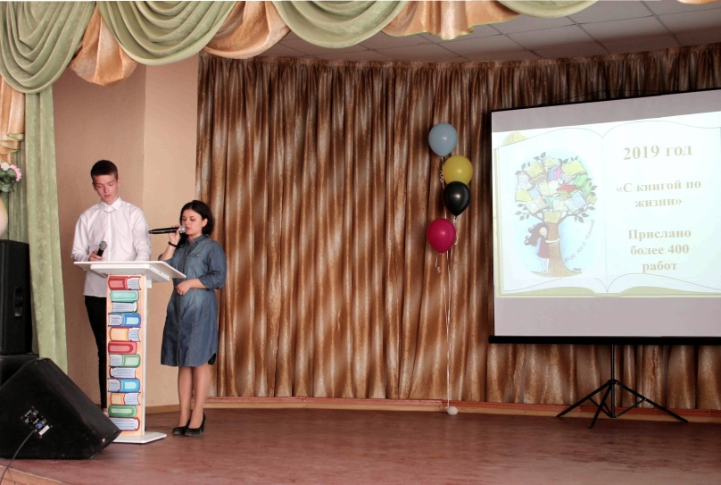
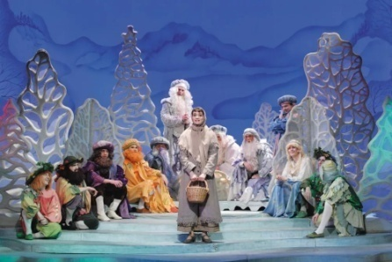
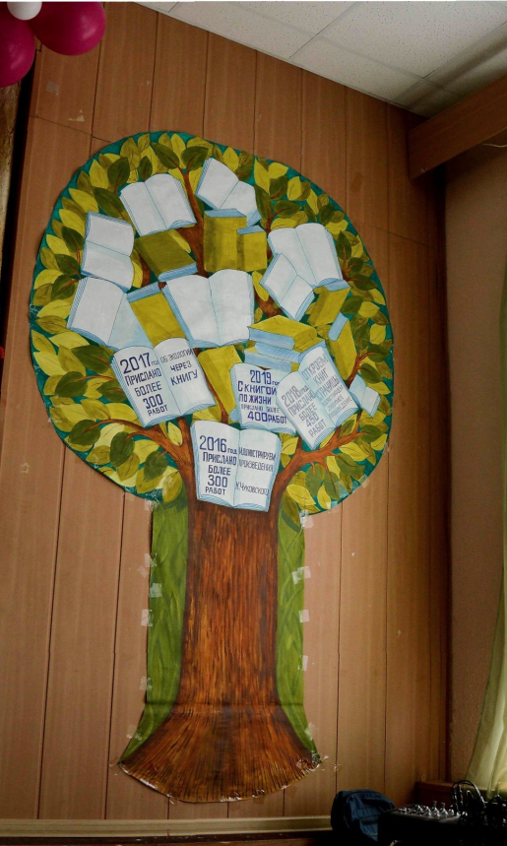
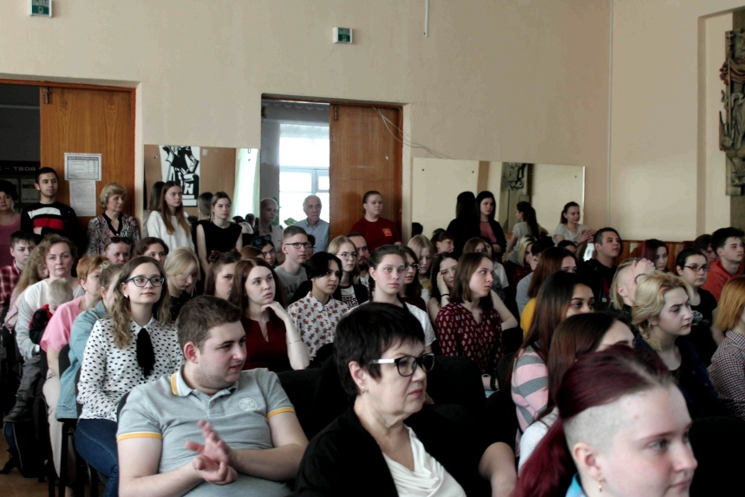
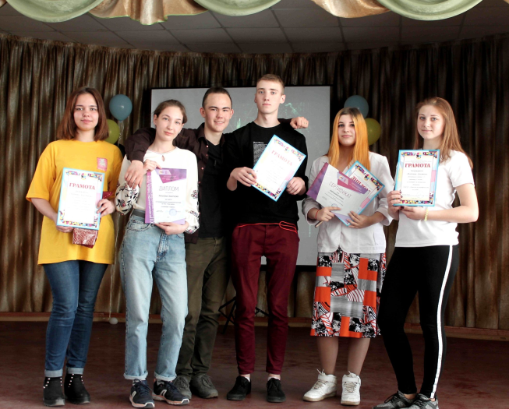
2019 год
«Театр – синтез искусств»

Slide 6
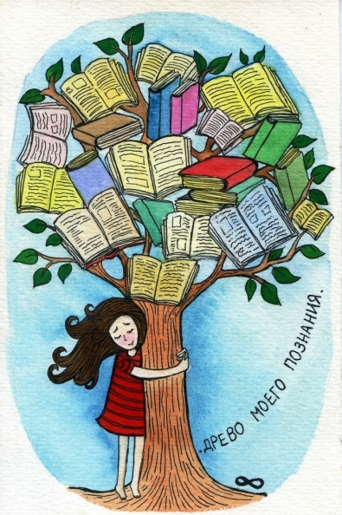
Символ праздника- дерево, которое олицетворяет
и Древо Жизни и Древо Познания.
Участвуют четыре возрастные категории:
Младшие школьники – 3-6 классы
Старшие школьники – 7-11 классы
Студенты колледжей
Преподаватели колледжей
г.Твери и Тверской области
Направления конкурса в различные годы:
1. Конкурс художественного творчества (Новая детская иллюстрация, дизайн обложки, иллюстрируем произведения художественной литературы)
2.Фотоконкурс
3. Конкурс «Моя первая книга в авторском издании»
4. Конкурс переплётного мастерства «Лучшее внешнее оформление книги»
5. Литературный творческий конкурс «Слово о слове»
Руководитель организации и проведения конкурса Волкова Г.Ю.,
заместитель директора ГБП ОУ «Тверской полиграфический колледж»

